Slide 1
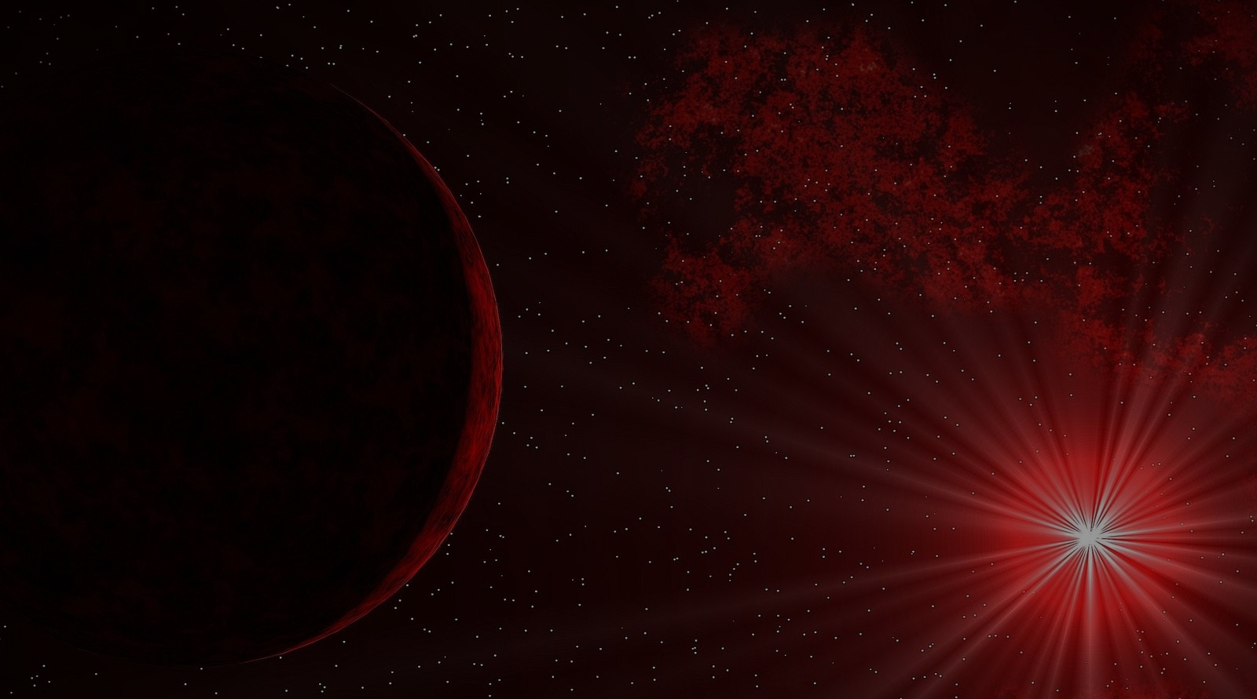
XPanse

Slide 2
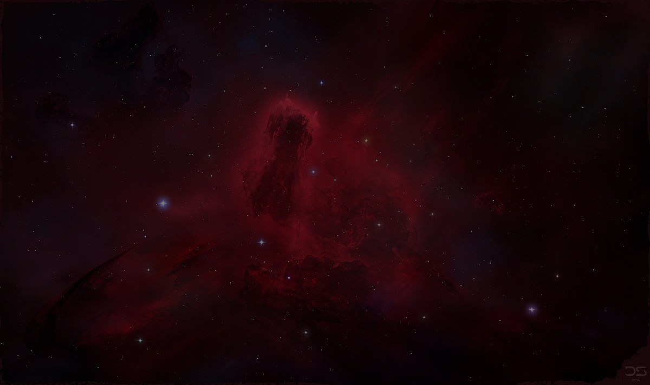





НАША
КОМАНДА
СОСТАВ
ФРОЛОВ В.В.
МЕЛЬНИКОВА Н.И.
ЖГЕНТИ Д.Н.
ГАНЯК А.О.
РУКОВОДИТЕЛЬ ПРОЕКТА, ИНЖЕНЕР В KSP
ДИЗАЙНЕР, СОСТАВИТЕЛЬ ФИЗ И МАТ МОДЕЛИ
ДИЗАЙНЕР, СОСТАВИТЕЛЬ ФИЗ И МАТ МОДЕЛИ
ГЛАВНЫЙ ПРОГРАММИСТ

Slide 3
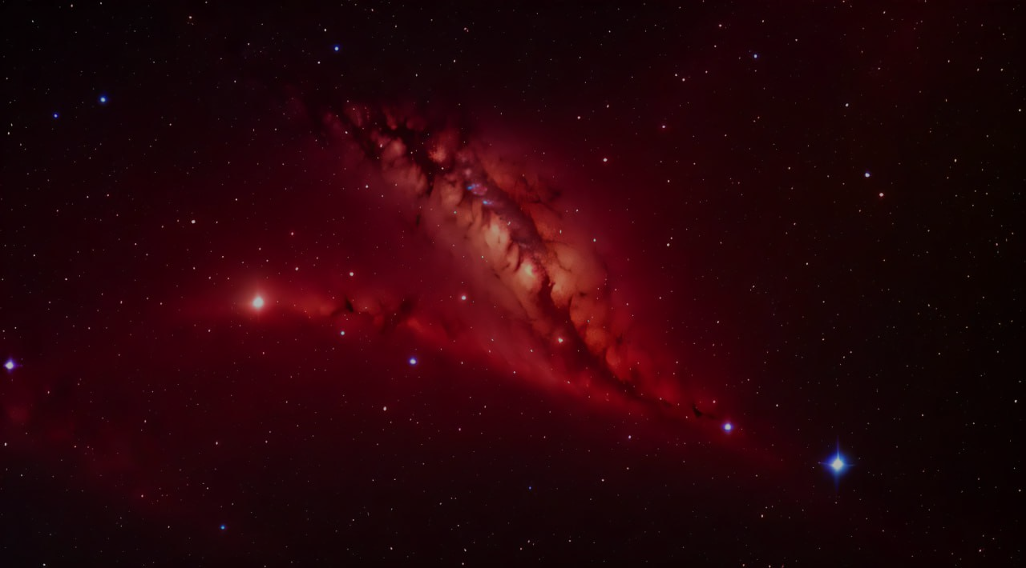
ЦЕЛИ И ЗАДАЧИ
ЦЕЛЬ ПРОЕКТА: МОДЕЛИРОВАНИЕ ОДНОСТУПЕНЧАТОЙ КОСМИЧЕСКОЙ СИСТЕМЫ БЕЗ РАКЕТЫ-НОСИТЕЛЯ
ЦЕЛЬ МИССИИ: ВЫВОД НА ОРБИТУ ЛЕТАТЕЛЬНОГО АППАРАТА БЕЗ РАКЕТЫ-НОСИТЕЛЯ
ЗАДАЧИ:
-ИЗУЧИТЬ ИНФОРМАЦИЮ ПО ТЕМЕ ПРОЕКТА
-СОЗДАТЬ ЛЕТАТЕЛЬНЫЙ АППАРАТ В ВИРТУАЛЬНОЙ СРЕДЕ KSP
-СОЗДАТЬ ФИЗИЧЕСКОЮ И МАТЕМАТИЧЕСКУЮ МОДЕЛИ ДЛЯ ОПИСАНИЯ ПРОЕКТА
-ПРОИЗВЕСТИ ЗАПУСК ЛЕТАТЕЛЬНОГО АППАРАТА В ВИРТУАЛЬНОЙ СРЕДЕ KSP
-ВЫГРУЗИТЬ ДАННЫЕ, ОПИСАТЬ ПРОГРАММНУЮ РЕАЛИЗАЦИЮ
-ИССЛЕДОВАТЬ МОДЕЛЬ АППАРАТА В СРЕДЕ OPENFOAM
-ПОСЧИТАТЬ АЭРОДИНАМИЧЕСКОЕ СОПРОТИВЛЕНИЕ
-ПРЕДСКАЗАТЬ ПОДЪЕМНУЮ СИЛУ И ХАРАКТЕРИСТИЧЕСКУЮ СКОРОСТЬ
-ОФОРМИТЬ ОТЧЕТ О ПРОДЕЛАННОЙ РАБОТЕ

Slide 4
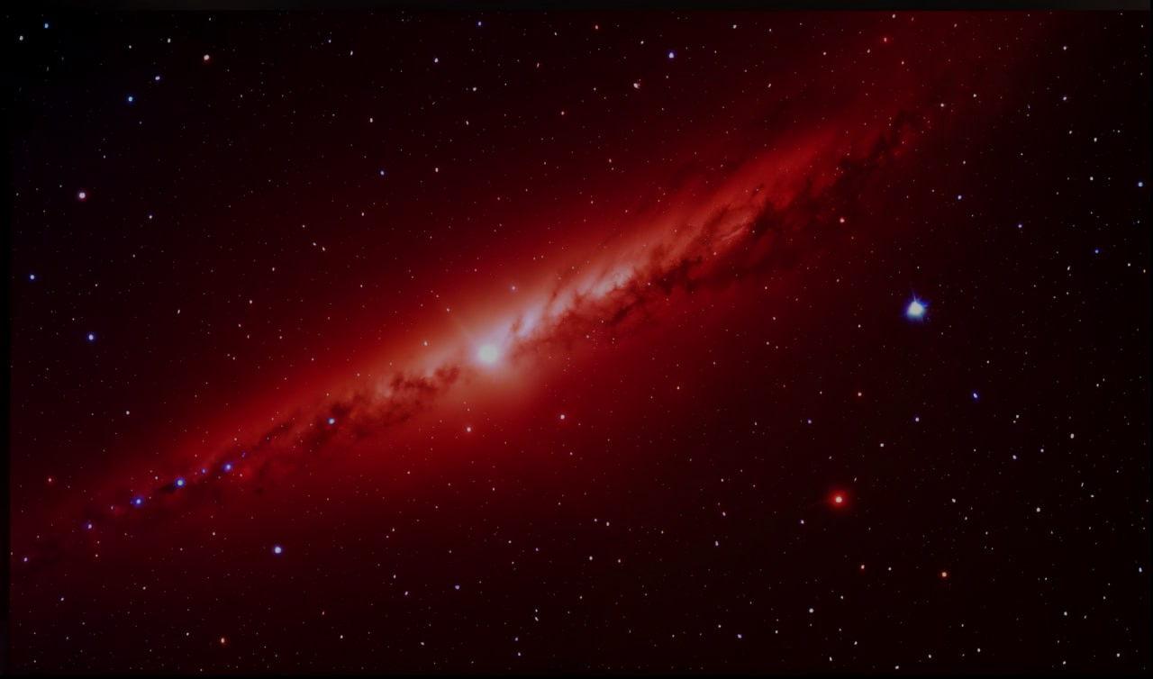
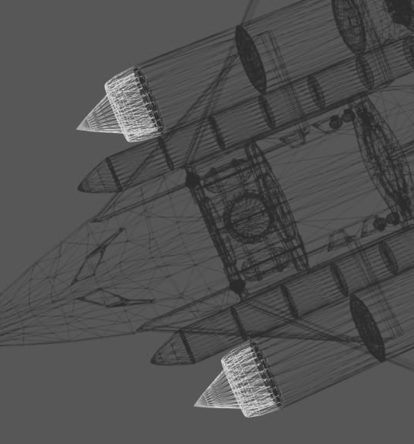
ПРЕИМУЩЕСТВА SSTO
ЭКОНОМИЧЕСКАЯ ЭФФЕКТИВНОСТЬ
УМЕНЬШЕНИЕ ВРЕДА ПРИРОДЕ
УПРОЩЕНИЕ ЗАПУСКА
БЫСТРЫЙ ПОВТОРНЫЙ ЗАПУСК

Slide 5
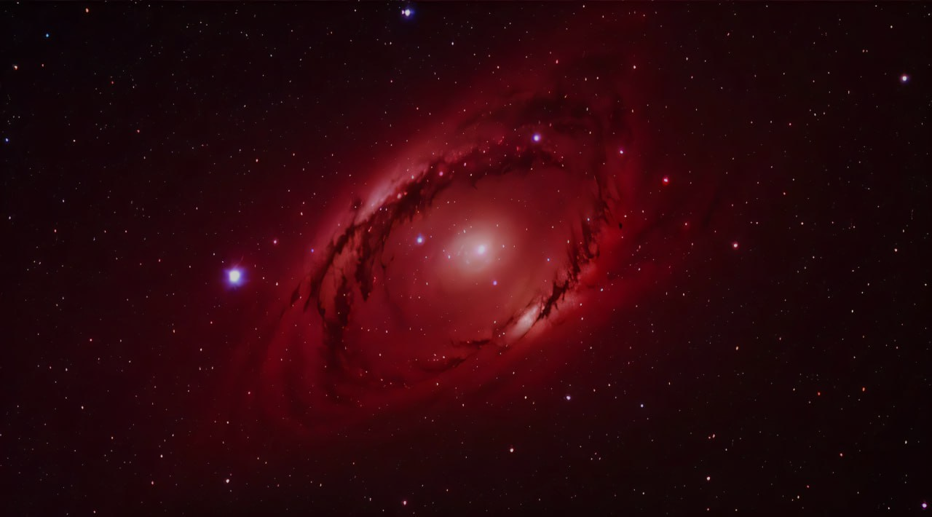
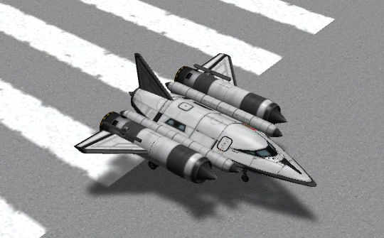
МОДЕЛИРОВАНИЕ АППАРАТА В KSP

Slide 6
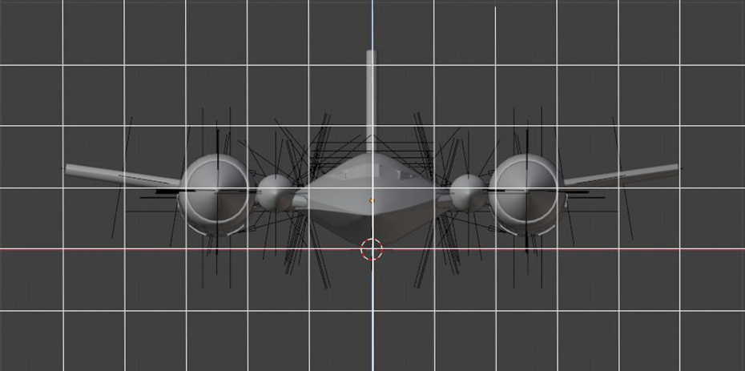
ИССЛЕДОВАНИЕ МОДЕЛИ В СРЕДЕ BLENDER

Slide 7
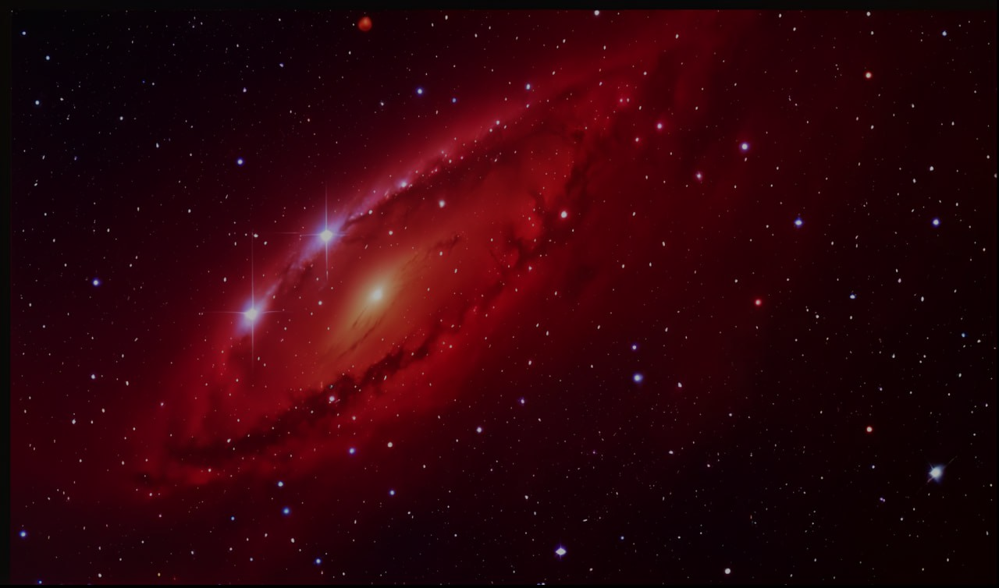
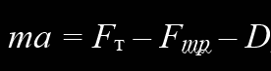
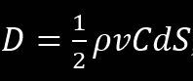
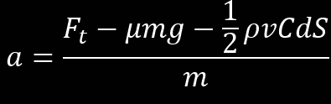
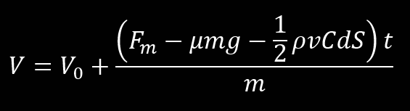
ФИЗИЧЕСКАЯ МОДЕЛЬ

Slide 8

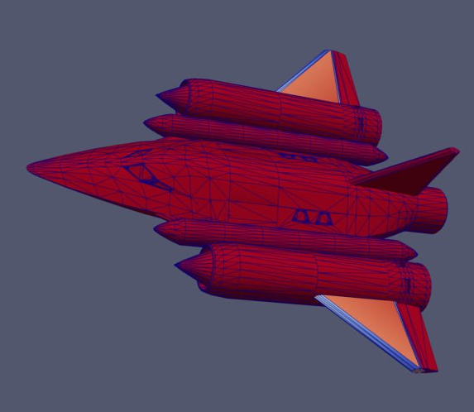
ИССЛЕДОВАНИЕ МОДЕЛИ В СРЕДЕ OPENFOAM

Slide 9
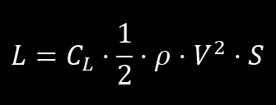
ФИЗИЧЕСКАЯ МОДЕЛЬ
ПОДЪЕМНАЯ СИЛА

Slide 10

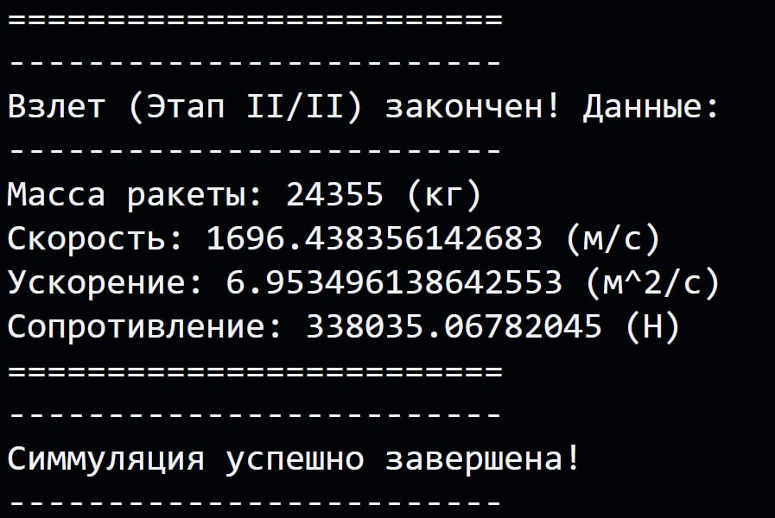
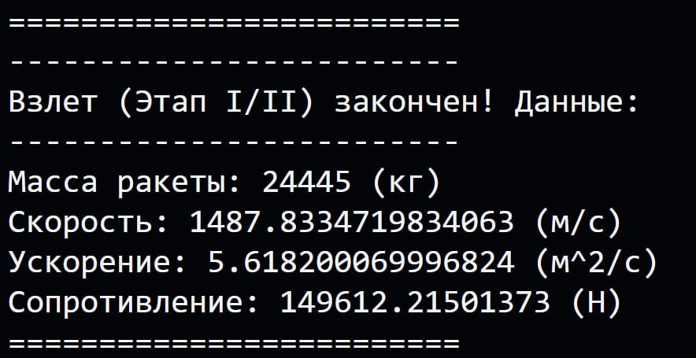
ПРОГРАММНАЯ РЕАЛИЗАЦИЯ
СИМУЛЯЦИЯ ПОЛЕТА

Slide 11
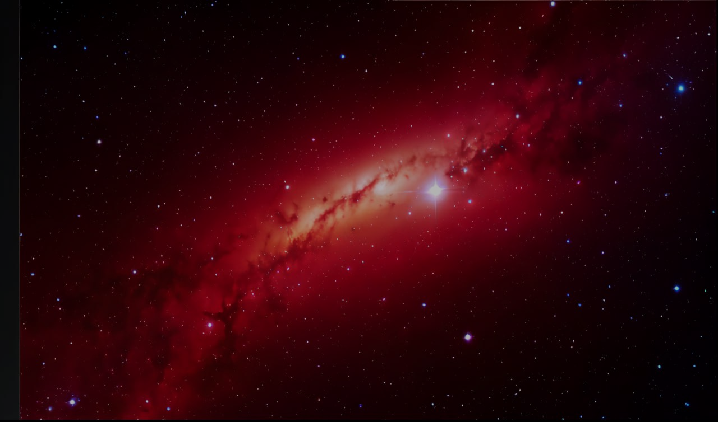
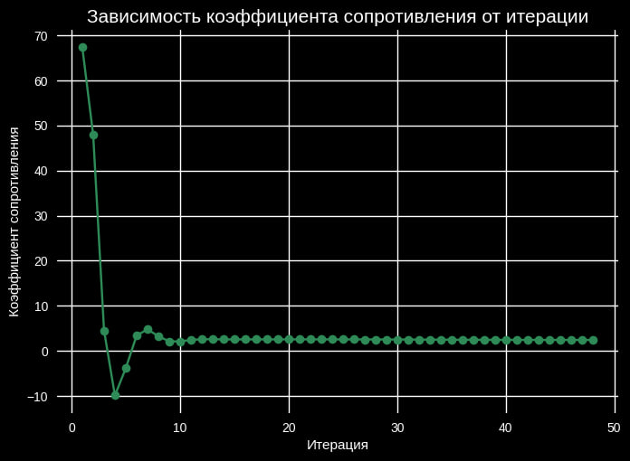
ИССЛЕДОВАНИЕ КОЭФФИЦИЕНТА АЭРОДИНАМИЧЕСКОГО СОПРОТИВЛЕНИЯ

Slide 12
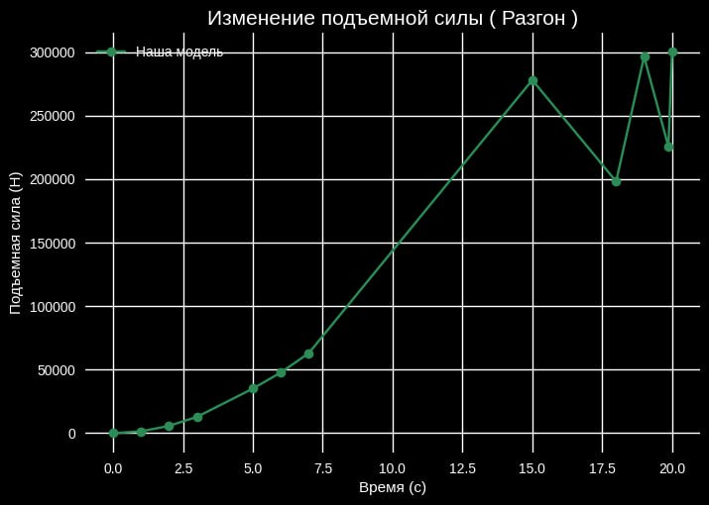
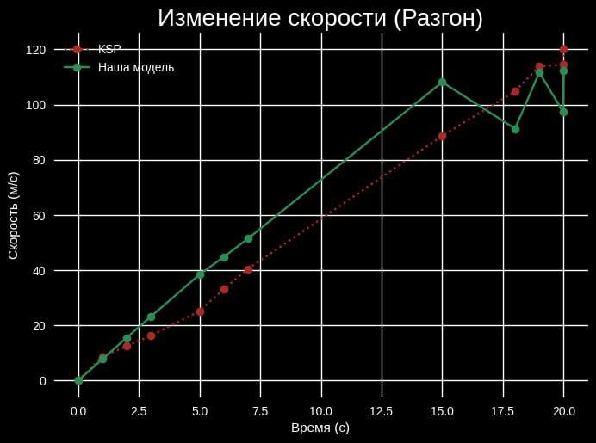
СРАВНЕНИЕ РЕЗУЛЬТАТОВ
ГРАФИКИ

Slide 13
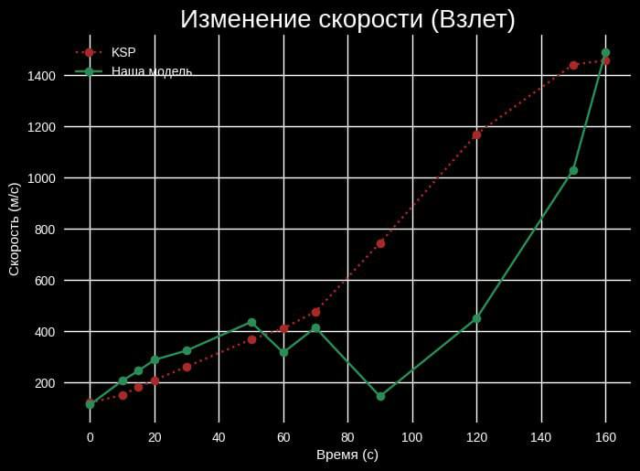
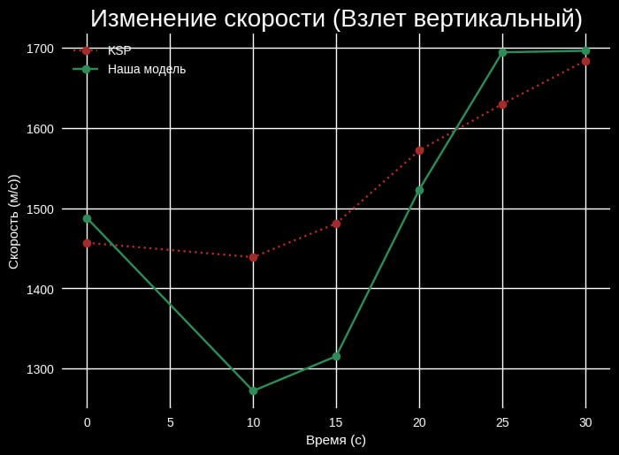
СРАВНЕНИЕ РЕЗУЛЬТАТОВ
ГРАФИКИ

Slide 14
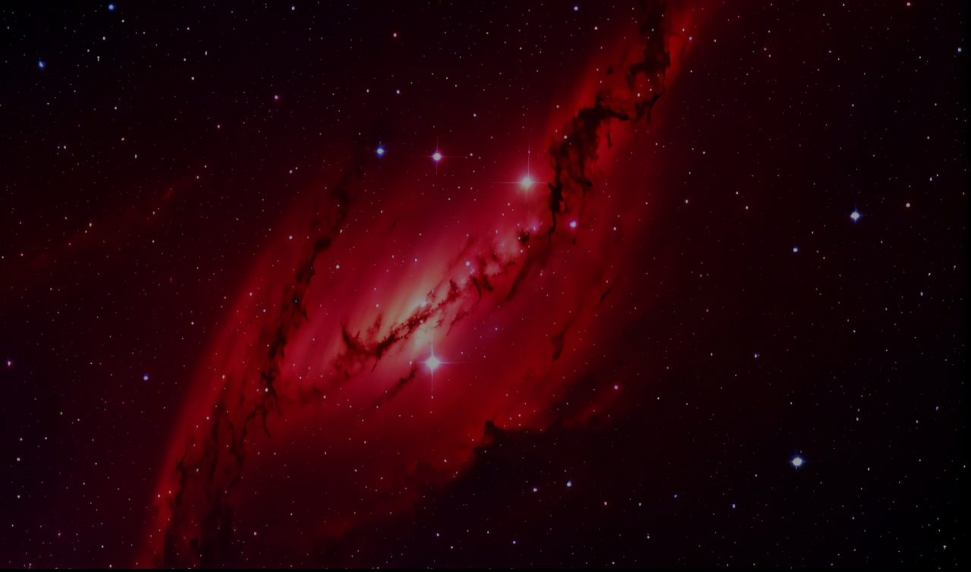
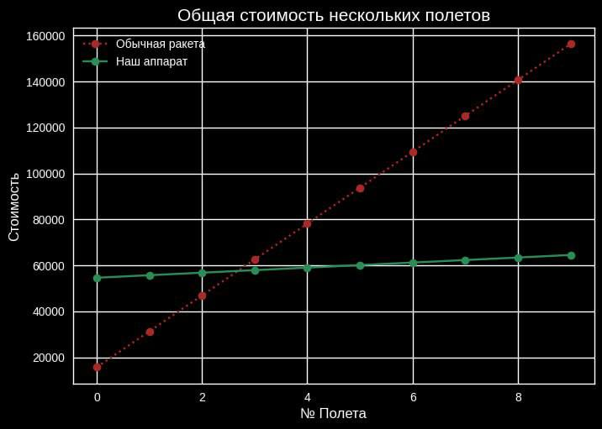
СРАВНЕНИЕ ЦЕН ЭКСПЛУАТАЦИИ
ГРАФИК

Slide 15
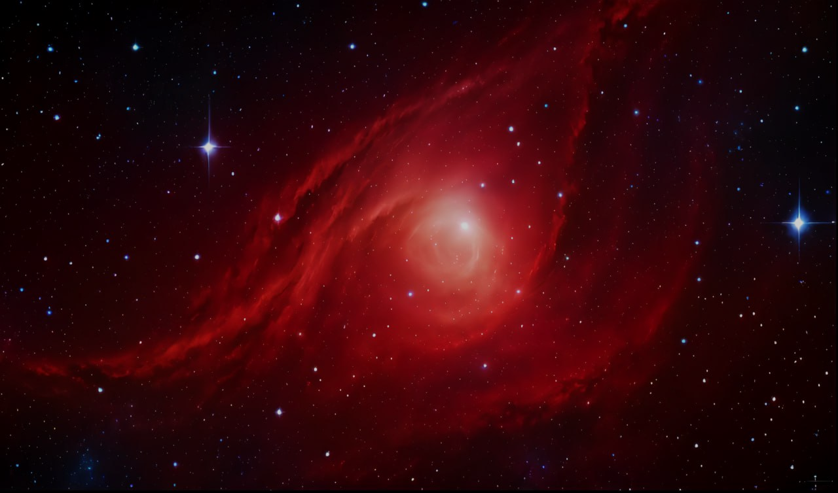

ССЫЛКА НА ГИТХАБ

